Slide 1
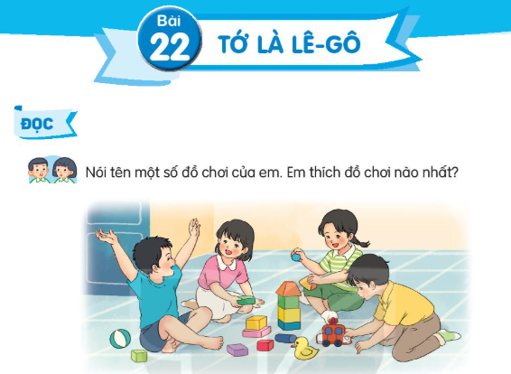

Slide 2
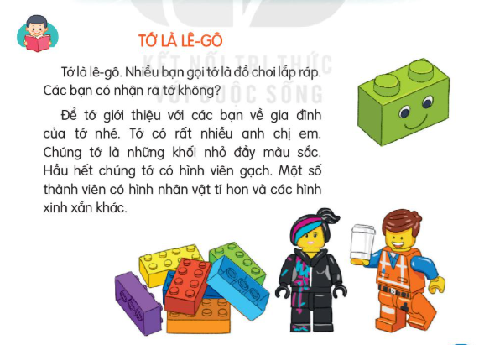
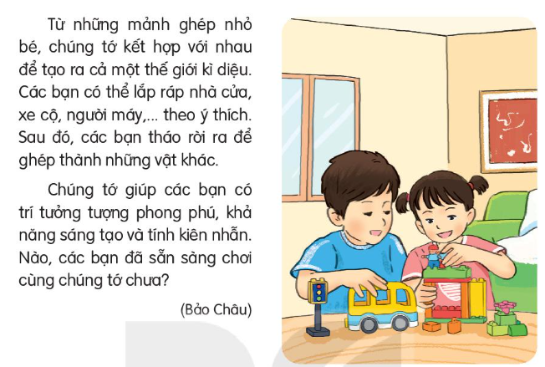

Slide 3
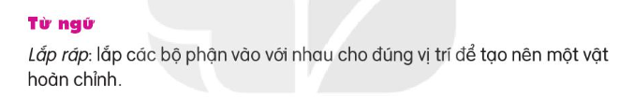

Slide 4
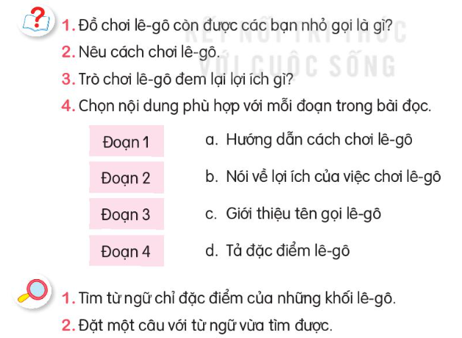

Slide 5
Câu 1: Đồ chơi lê-gô còn được các bạn nhỏ gọi là gì?
Đồ chơi lê-gô còn được các bạn nhỏ gọi là đồ chơi lắp ráp.
Câu 2: Nêu cách chơi lê-gô.
Các khối lê-gô được lắp ráp thành các đồ vật rồi lại được tháo rời ra để ghép thành các đồ vật khác.
Câu 3: Trò chơi lê-gô đem lại lợi ích gì?
Trò chơi lê-gô giúp cho các bạn nhỏ có trí tưởng tượng phong phú, khả năng sáng tạo và tính kiên nhẫn.

Slide 6
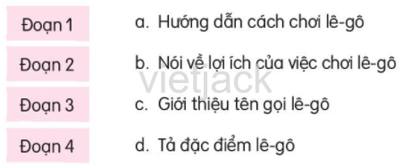
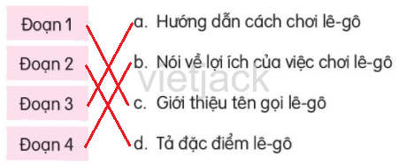
Câu 4: Chọn nội dung phù hợp với mỗi đoạn trong bài.

Slide 7
Câu 1 :Tìm từ ngữ chỉ đặc điểm của những khối lê-gô.
Khối nhỏ, đầy màu sắc, hình viên gạch, hình nhân vật tí hon, hình xinh xắn.
Câu 2: Đặt một câu với từ ngữ vừa tìm được.
Em thích những quả bóng bay đầy màu sắc.
- Hộp bút của em có nhiều hình nhân vật tí hon.
- Bộ xếp hình có nhiều hình xinh xắn.

Slide 8
BÀI 22. TỚ LÀ LÊ-GÔ
Tiết 3 + 4

Slide 9
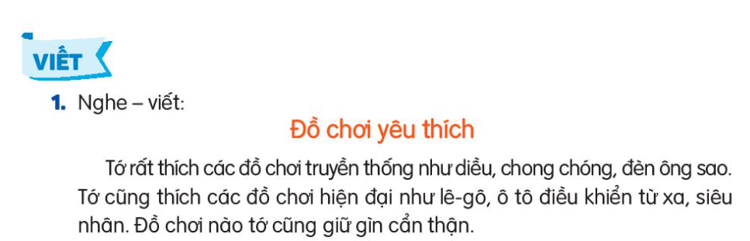

Slide 10
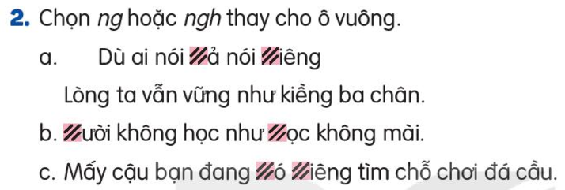

Slide 11
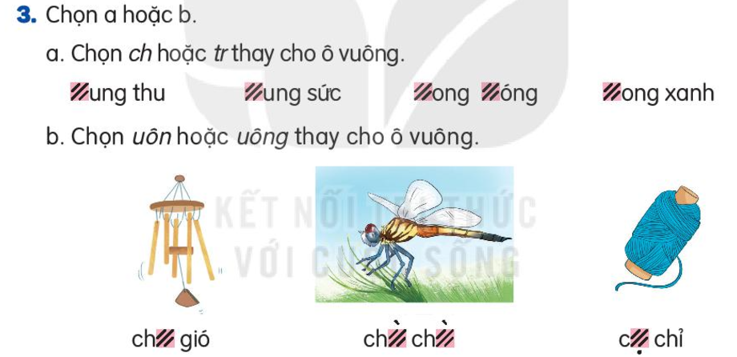
trung thu
chung sức
chong chóng
trong xanh
chuông gió
chuồn chuồn
cuộn chỉ

Slide 12
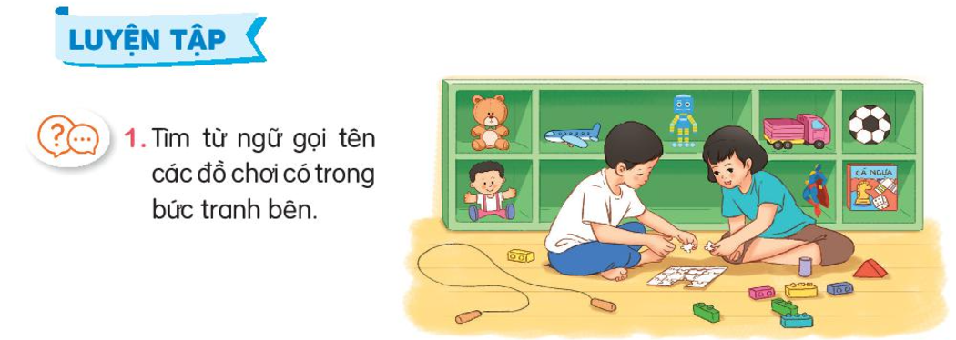
Từ ngữ gọi tên các đồ chơi có trong bức tranh là: thú nhồi bông, búp bê, máy bay, rô-bốt (người máy), ô tô, siêu nhân, quả bóng, cờ cá ngựa, lê-gô, dây để nhảy.

Slide 13
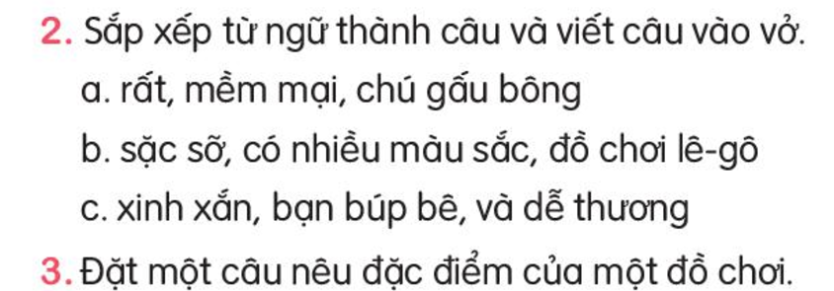
a. Chú gấu bông rất mềm mại.
b. Đồ chơi lê-gô có nhiều màu sắc sặc sỡ.
c. Bạn búp bê xinh xắn và dễ thương.

Slide 14
BÀI 22. TỚ LÀ LÊ-GÔ
Tiết 5

Slide 15
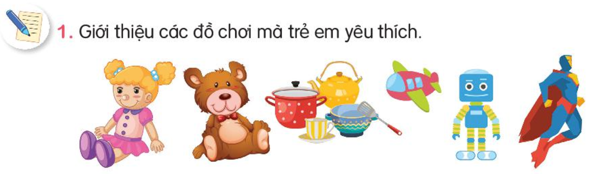

Slide 16
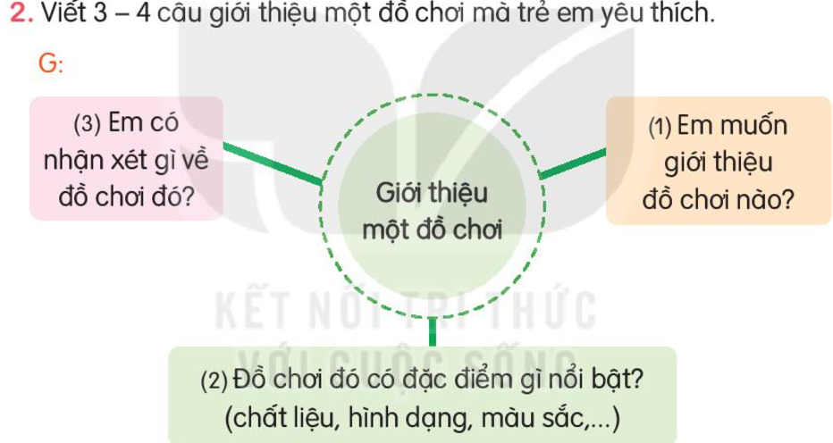

Slide 17
BÀI 22. TỚ LÀ LÊ-GÔ
Tiết 6

Slide 18
